Slide 1
教與學大數據 Part2 規模型數據應用-智慧學習競賽 Application of Massive Learning Data – Smart Learning Contest
2016.12.01(四)
台北 Taipei
梁仁楷 Steven Liang

Slide 3
智慧課堂學習數據

Slide 4
智慧課堂學習記錄來源
系統自動
活動型：學生使用系統功能時的表現記錄
側寫型：系統收集學生運用功能的特徵資料
教師手動
對個別學生、小組進行各種主觀性的標記
手動輸入學生表現數據、評語或榮譽、特別事蹟等媒體文件
分析課堂錄影

Slide 5
課堂學習活動數據特性
大都經過安排設計的學習活動
少部分完全自主活動
有個別的數據 (老師打星、搶權得分、發問、發表)
有批次性的數據（一起考試、一起交作業)
學習進度大都由教師控制
與同課堂成員相關聯
與其他班級成員, 其他學校成員無關, 批次性數據規模較小

Slide 6
規模型數據運用 – 智慧學習競賽

Slide 7
緣起與目的

Slide 8
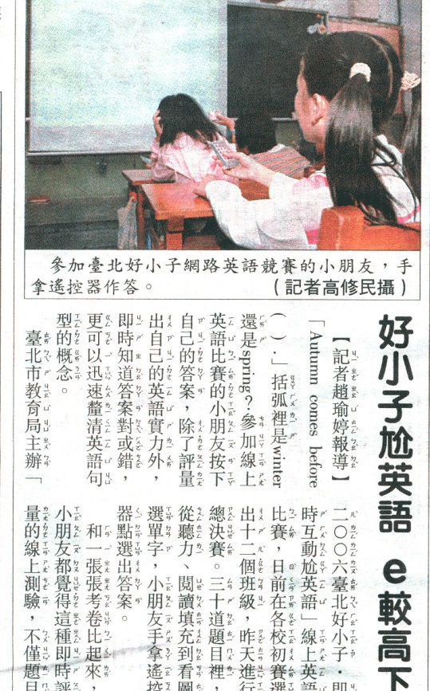
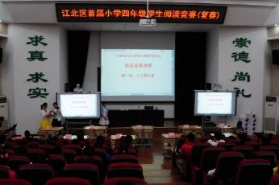
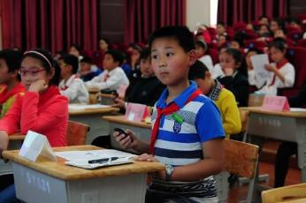
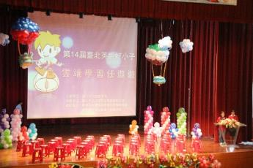
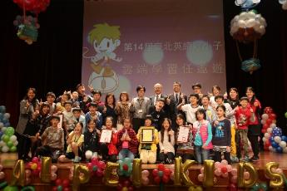
緣起
奠基過去的經驗
自2002年起連續舉辦14年的「台北英語好小子學藝競賽」
2015年舉辦「寧波市江北區首屆四年級學生閱讀競賽活動」
延續過去的成就
以競賽活動促進學習，提升學生的閱讀素養
為每一位參賽者提供閱讀能力診斷分析報告

Slide 9
目的
擴大「以競賽促進學習」的深度與廣度，增加競賽規模、項目，讓更多學子受益
競賽目的
寓教於樂，以競賽活動來促進智慧學習
應用智慧教室增進學習競賽效益與樂趣
培養學生之閱讀與英語學習興趣與素養
診斷分析學生閱讀素養與英語能力

Slide 10
2016競賽活動

Slide 11
競賽基本資訊
名稱：2016第十五屆兩岸智慧學習競賽
賽區：台灣、寧波、成都
競賽科目：語文閱讀、英語
參與對象：四年級(語文閱讀)、五或六年級(英語, 只有台灣)
報名方式：以學校為單位報名參賽
參賽要求：必須全學年參賽

Slide 12
命題單位
語文閱讀：由台北教育大學許育健教授及團隊提供
英語：由財團法人語言訓練測驗中心(LTTC)之「全民英檢」(GEPT)、「小學英檢」(GEPT Kids)提供

Slide 13
PIRLS評量方式
PIRLS將閱讀理解分為四層次：提取訊息、推論訊息、整合詮釋、比較評估
主要是藉由兩大文類──故事體與說明文的閱讀材料，加上設計良好的提問

Slide 14
初賽
競賽時間：40分鐘
競賽地點：各參賽校班級在原班級進行
測驗方式：提供題本與答題卷，使用2B鉛筆填答
閱卷方式：採用集中方式，以自動網路閱卷系統自動掃描閱卷
*設備到位的智慧學區可以採用IRS方式進行

Slide 15
初賽 (續)
獎勵方式：
語文標竿學校獎
英語標竿學校獎
語文先鋒獎：取各校前10%學生進入決賽
英語先鋒獎：取各校前10%學生進入決賽

Slide 16
決賽
決賽地點：集中在各中心學校
第一階段-評量賽：
語文：10分鐘閱讀，10分鐘IRS作答，答對率高於70%通過
英語：使用IRS，每題時間30秒，答對率高於70%通過
第二階段-挑戰賽：
語文：10分鐘閱讀後，開始IRS淘汰賽
英語：IRS淘汰賽
各選出10位

Slide 17
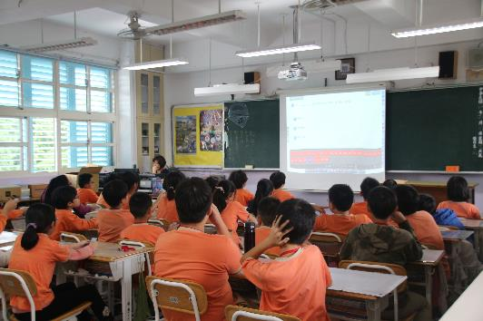
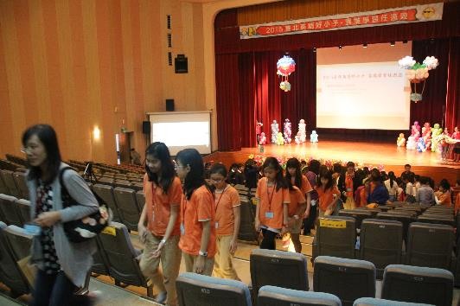
歷屆活動
挑戰賽流程說明
逐題淘汰後，人數逐漸減少

Slide 18
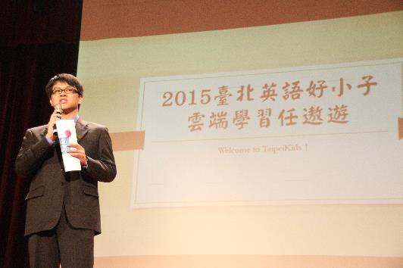
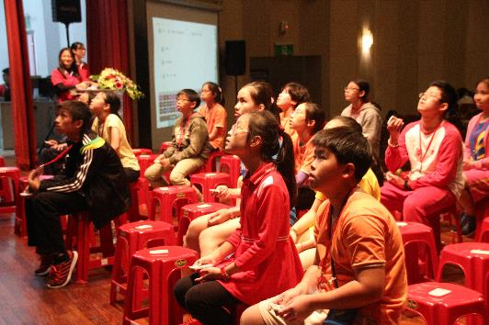
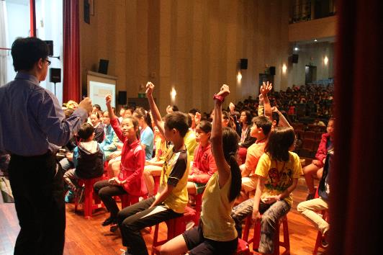
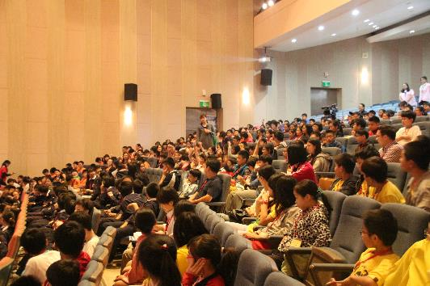
歷屆決賽活動

Slide 19
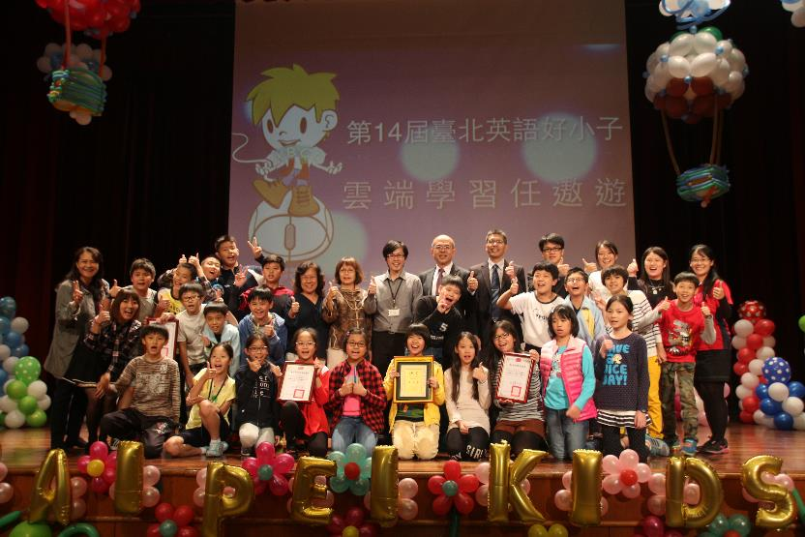
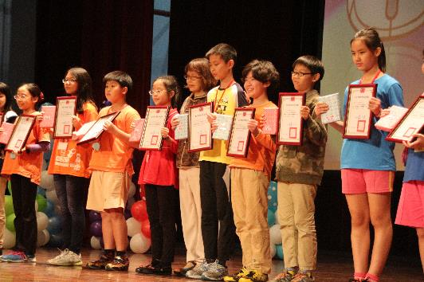
歷屆決賽活動
頒獎與合影

Slide 20
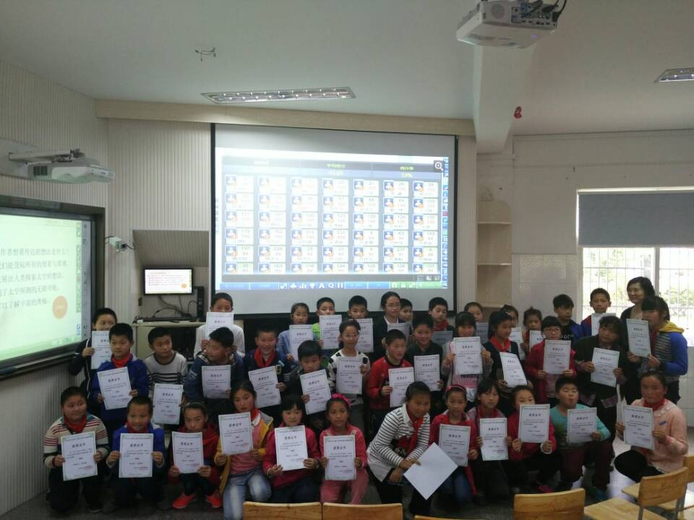
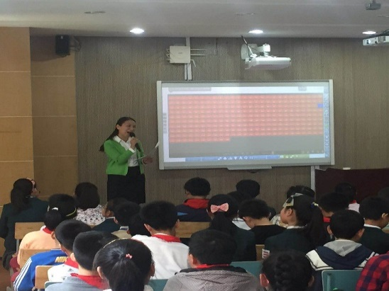
2016活動花絮
江北賽區

Slide 21
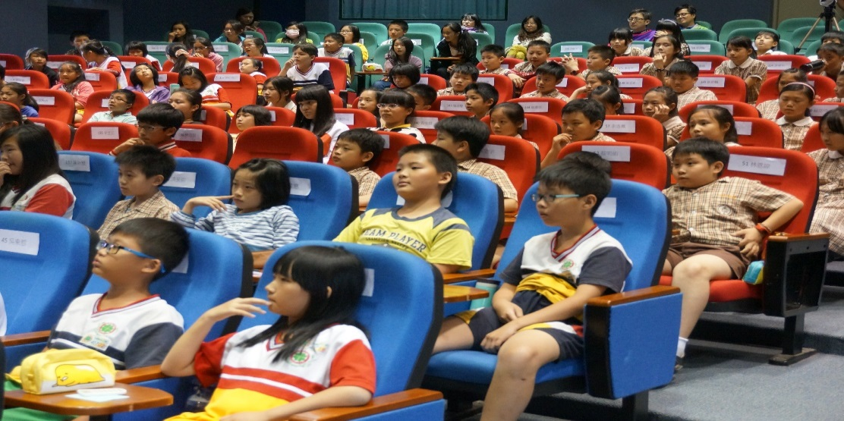
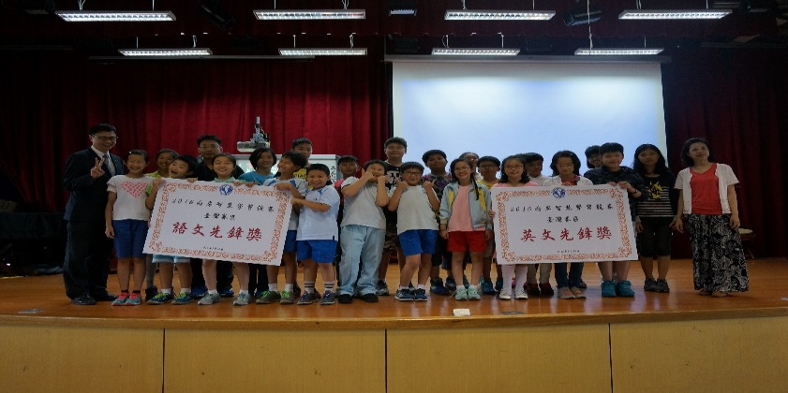
2016活動花絮
台北賽區

Slide 22
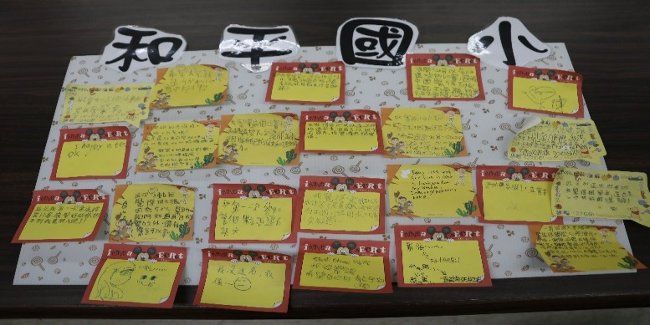
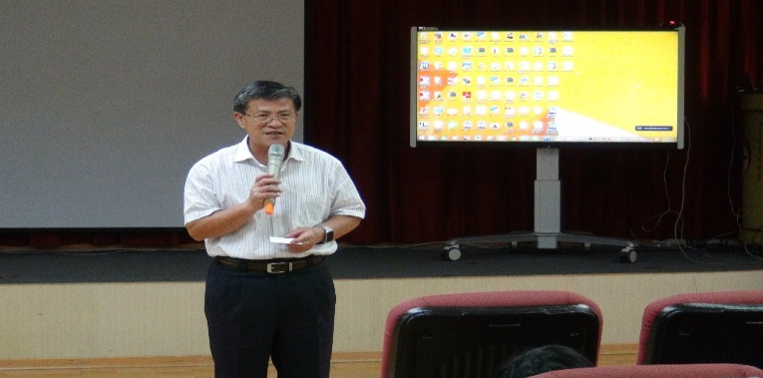
2016活動花絮
屏東賽區 頒獎與合影
流程說明

Slide 23
競賽活動應用與價值舉例

Slide 24
為學生進行學習健康檢查
智慧學習競賽，以競賽促進評量。 競賽完畢即可得到專業、全面而深入的能力檢測。
每一位學生能獲得個人診斷報告
每一位老師能獲得班級診斷報告
每一所學校能獲得班際診斷報告
每一個學區能獲得校際診斷報告

Slide 25
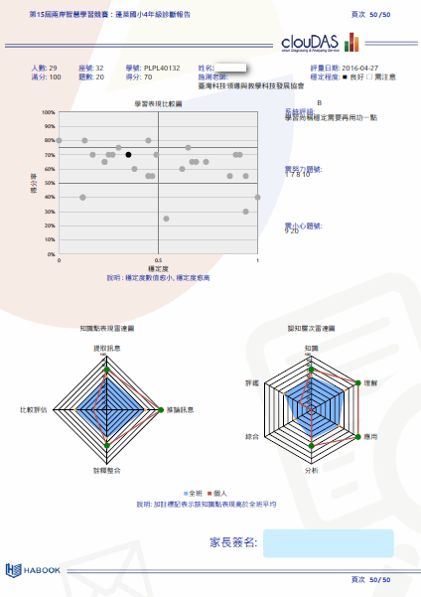
學生診斷報告案例
精準定位能力分佈，學生優勢、加強點一目了然！
自動指出複習目標、提醒學生，學習更有效率！

Slide 26
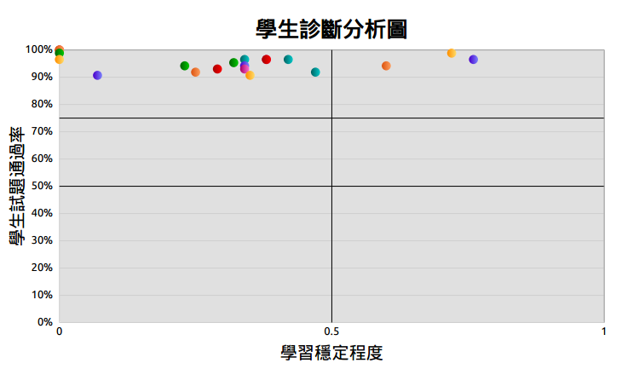
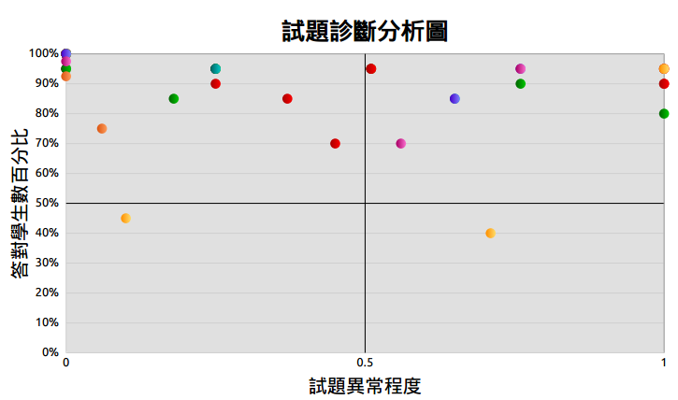
班級診斷報告案例
學生診斷分析，掌握學生學習穩定程度，精確了解學生學習情況！
試題落點分析，了解試題與本班孩子的匹配狀況！

Slide 27
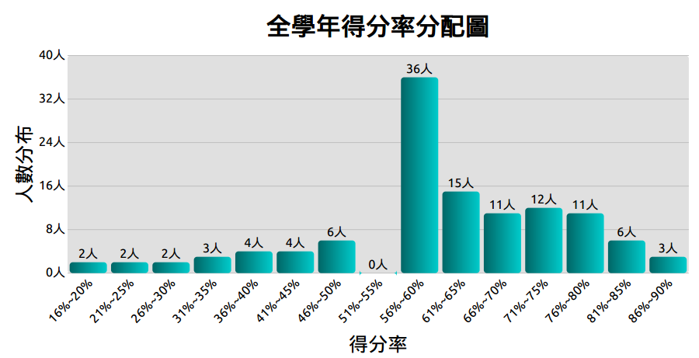
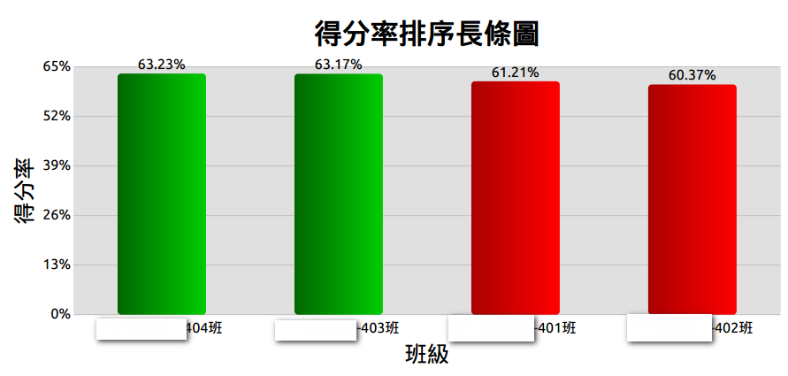
班際診斷報告案例
透過班際診斷報告，了解學年表現分布情形，一目了然
領導可立即知曉各班學習成效，給予補強支持

Slide 28
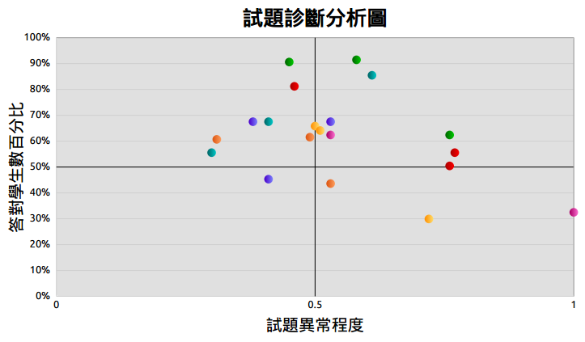
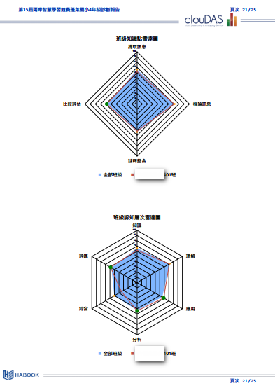
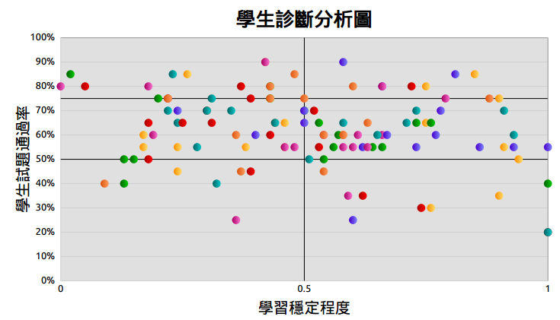
班際診斷報告案例
各班班級雷達圖

Slide 29
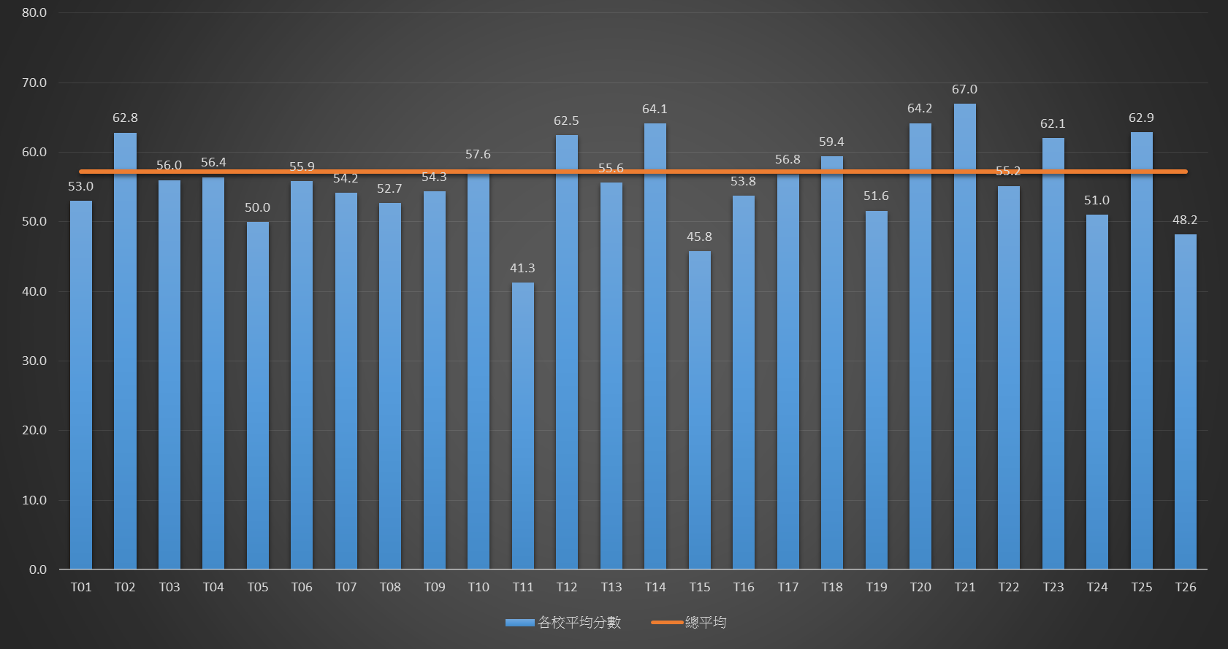
學區診斷報告
得分率長條圖

Slide 30
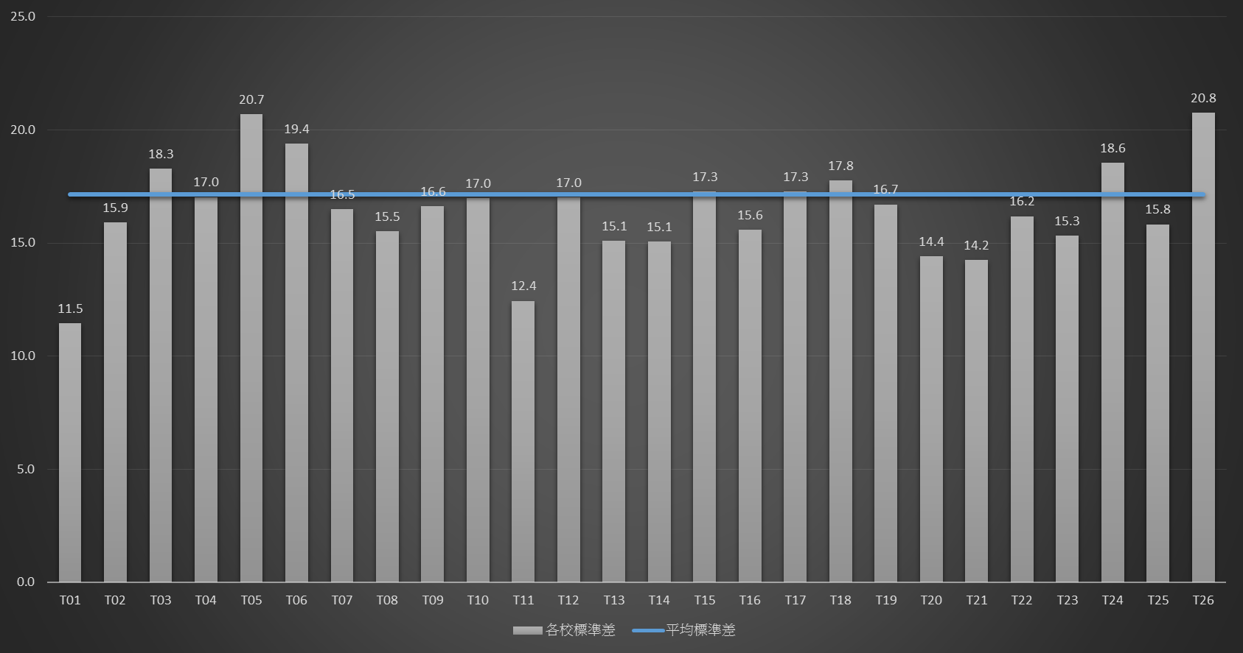
學區診斷報告
標準差長條圖

Slide 31
濟南歷下區智慧學習統計
由智慧學區運用原本的成就測驗(模擬考, 期中末考)
科目：全科
參與規模：19所學校, 143個班級, 6657名學生
參與對象：全區初中
實施方法：採初賽大量自動閱卷形式

Slide 32
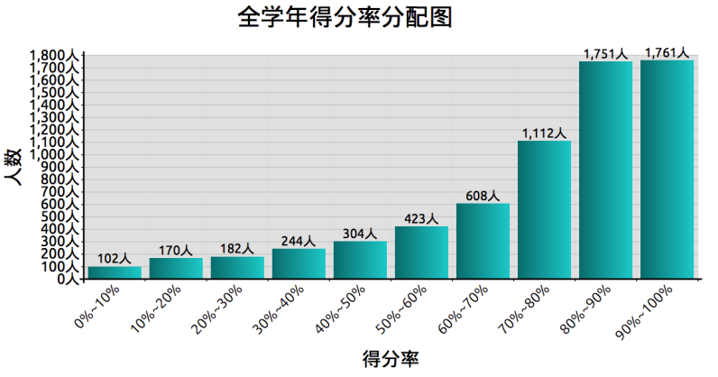
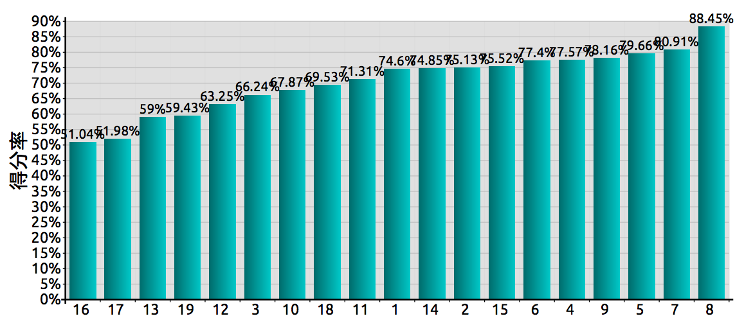
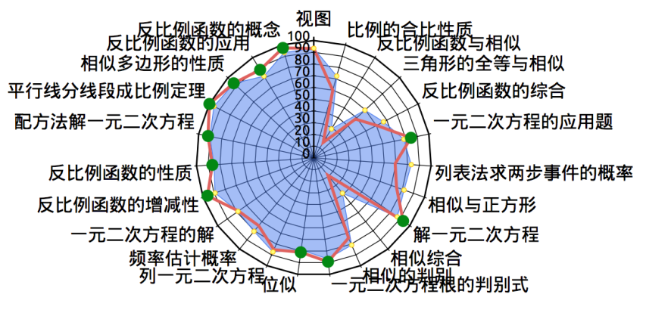
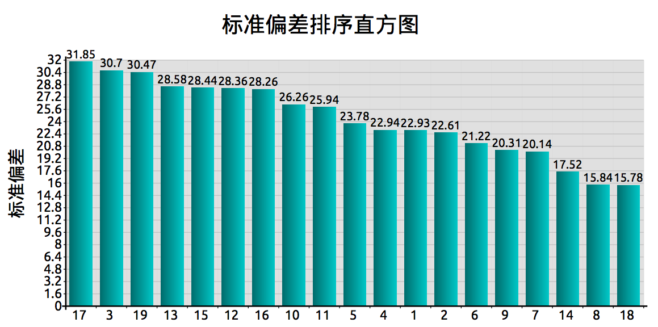
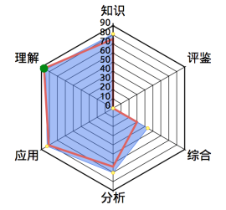
濟南歷下區統計分析舉例

Slide 33
智慧學習競賽總結
以競賽活動促進長期目標學習
了解各學習向度的強弱, 能針對性地加強
了解學區內學校的差異性, 善用數據支持辦學
每年做, 持續做, 歷史性的數據分析將能產生更有意義的運用

Slide 34
請踴躍參與2017智慧學習競賽 善用教育數據, 感謝聆聽!

Slide 35
價值與應用
對象
學生自己
老師
家長
教育決策者
智慧數據
量身打造的

Slide 36
課堂學習活動數據LA
與學習表現相關的數據
評量結果
思考想法
筆記/解題
作品
發問內容
回答內容
朗讀
操作/表演
小組產出

Slide 37
標記性評價, 個別/分組, 加分累計型
守規矩, 幫助別人, 校內服務, 社區服務, 投入合作, 特別榮譽, 參加活動
發言良好, 作業優良, 用心學習, 閱讀數量
破壞規矩, 遲到, 霸凌, 插嘴, 順手牽羊, 曠課, 睡覺, 沒交作業
可以定義 各積分類型標籤, 各向度評語, 預設積分
學習評價, 每位, 計次型
美術作品成績： 區分作品呈现、线条使用、动手制作、作品想象力等向度
音樂：音准、声音优美科学用嗓、节奏、艺术表现力、音乐知识要素、合作伴奏等向度
语文：拼音、生字词、句子表达、看图写话等向度
数学：计算、图形、量与计量、解决问题、思维拓展等向度
英语：认读能力、少儿配音、单词创作等向度
体育：50米跑、坐位体前屈、立定跳远、短绳、仰卧起坐等向度
每批記錄可以定義 名稱, 各向度標籤, 各向度評語, 附件, 加權規則, 分數給法(五點, 百分, 十分, 有/無), 總評語, 本學習評價說明（給家長的)
每批紀錄是獨立的, 但可以設定歸納
個人榮譽記錄
獎狀, 特別事蹟, 老師特別誇獎評語, 最值得的片刻

Slide 38
學習活動數據
容易記錄, 容易產生, 容易評量
學習成效型的數據
集體數據
常態型
隨堂/單元/總結測驗結果(答題內容, 速度, 正確性)
作業/作品/專題評分
領域學藝能力評分
事件型
全體學習競賽
個別數據
搶答, 搶權, 飛遞, 飛訊
理解度反饋
學習筆記
發言內容
學習素養型的數據

Slide 39
資訊流
資料採集方式
現場即時數據
總結數據
整合課前後外數據
雲端數據

Slide 40
數據呈現
報告
單次
歷史
衍生性推論
常模參照
統計圖
表列報告
歸納資料

